Slide 1
الليبرالية الجديدة بين التيارين المحافظ والتقدمي
فقدت الليبرالية الخالصة بعض المواقع القديمة نتيجة لتقدم الاشتراكية بعد الحرب العالمية الاولى واتجهت نحو وضع وصيغ جديدة تحقق فيها نوع من التقارب مع الاشتراكية مثل الليبرالية الاجتماعية .
سعى مفكري الليبرالية لدراسة تهديدات الواقع ولأجل ذلك عقدت ندوة فكرية لمراجعة الفكر الليبرالي في باريس عام 1938 وحضرها ابرز شخصية ليبرالية وهو الامريكي والتر ليبمان وكان متواجد في باريس للاشراف على ترجمة كتابه الى الفرنسية ( المجتمع الجديد )

Slide 2
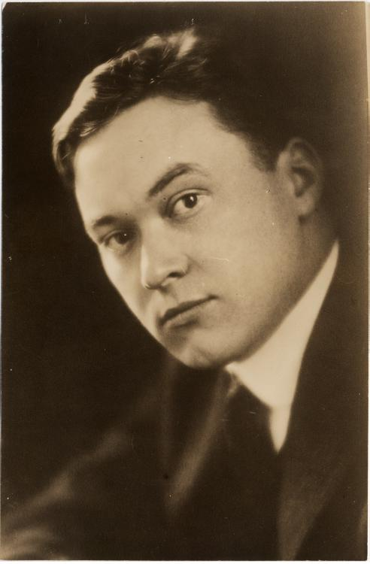
كاتب وسياسي امريكي ويعد من اوائل من ادخل مفهوم الحرب الباردة اهم كتبه:- مقدمة حول السياسة 1913 المجتمع الجديد 1937 الفلسفة العامة 1955
والتر ليبمان 1889-1973

Slide 3
1- تسلم الليبرالية الجديدة بان ميكانيكية الاسعار في السوق الحرة هي وحدها التي تسمح بالحصول على افضل استخدام ممكن لوسائل الانتاج واشباع الحاجات الانسانية . فالليبرالية الجديدة هي غير الليبرالية التقليدية الخالصة ، فحركية الاسعار تعني عرض وطلب حر وهذا يحتاج الى افضل استخدام لوسائل الانتاج لان هدفه اشباع الحاجات الانسانيةاذا يحقق هذا الملمح أ- ان ميكانيكية الاسعار تضمن نوعا من علاقة المصلحة بين العائد الاجتماعي والحرية الفردية ، ب- يمثل الوسيلة الوحيدة بين الانتاج والاستهلاك من دون تدخل الدولة ،ج- لا تزعم الليبرالية الجديدة بان المنافسة الحرة تحدث بشكل طبيعي دون نظام قانوني ضامن لها .، عليه .
ملامح الليبرالية الجديدة التي تم الاعلان عنها في الندوة 1938

Slide 4
2- د- اذن الدولة ستتدخل لجعل القوانين تلعب دورها بدلا من جعل القوانين تلعب دورها بنفسها .،وتتدخل الدولة لضمان نشاط الاقتصاد مثل منع الاحتكار ، المساعدة عند الازمات ، معالجة الغش والمحاسبة . 3- احلال غايات اجتماعية محل الغايات الاقتصادية ، وذلك للارتفاع بقيمة الفرد العامل من خلال اسهام الدولة في تامين التعليم والسكن والصحة والبيئة السليمة ويتحقق ذلك من خلال . 4- اقتطاع جزء من الدخل القومي المخصص للاستهلاك للغايات اعلاه .
ملامح الليبرالية الجديدة

Slide 5
يقر والتر ليبمان بان الاختيار الظاهري بين نظام جماعي واخر ليبرالي لا يوجد الا في الذهن ( بمعنى نفي هكذا تصور على ارض الواقع ) ، وان الليبرالية تحولت الى منتظم اقرار ودفاع عن الوضع القائم ، وان ضمان المساواة في الفرص هي اساس الديمقراطية عند ليبمان ، ما هي طبيعة الدولة عند ليبمان ؟ ، ويجيب انها دولة ديمقراطية تقوم على مبدأ انتخابي يقر سيادة الشعب ، وهذا الاساس الانتخابي سيفضي الى وجود اكثرية واقلية ، والديمقراطية هي تفويض السلطة من الشعب ووفقا لاختياره لعدد من الحكام لادارة المصالح المشتركة ، اذ الديمقراطية هي الطريقة ضد الطغاة الجهلة والمستبدين العادلين ثم يضع ليبمان شروط العلاقة بين الاكثرية والاقلية ، ليؤكد ها ضمن منطلقين :- الاول : ان انتصار ديمقراطية الاغلبية تعني ان الشعب صاحب السيادة وما تريده الاغلبية هو الاجراء الوحيد للحق السياسي . والثاني ان السلطة والمعارضة تعمل سوية دون ان تعيق احدهما الاخرى .
الرؤى الفكرية لوالتر ليبمان حول الفرد والدولة

Slide 6
1- الاغلبية التي تمثل السلطة حقيقية ولا تنزلق وتنحدر لتصبح اقلية . 2- الاقلية حقيقية ولا تنتهي بنهاية الانتخابات 3- مصداقية الاخلاق السياسية 4- الحقوق والحريات لكل الافراد
كيف تستطيع ان تعمل الارادتان الاقلية والاكثرية من العمل سوية ؟

Slide 7
س1/ ما هي ملامح الليبرالية الجديدة؟ س2/ ما اهم المنطلقات التي عدها والتر ليبمان بانها تؤسس لشرعية الديمقراطية ؟ س3/ ما هو الدور الذي تتحول به الدولة من دولة حارسة الى دولة شريكة ؟
اسئلة حول الاتجاه الليبرالي المحافظ

